Slide 1
№ регистрации продукции RU.77.99.27.002.Е.004216.02.12

Slide 2
ОПИСАНИЕ СРЕДСТВА
ПОКАЗАТЕЛИ КАЧЕСТВА
АКТИВНОСТЬ
НАЗНАЧЕНИЕ
ОБЛАСТЬ ПРИМЕНЕНИЯ
УПАКОВКА
РЕГИСТРАЦИОННЫЕ И КАЧЕСТВЕННЫЕ ДОКУМЕНТЫ
КОНТАКТНАЯ ИНФОРМАЦИЯ

Slide 3
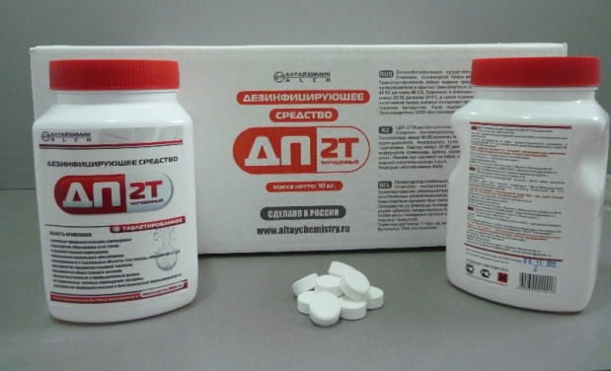
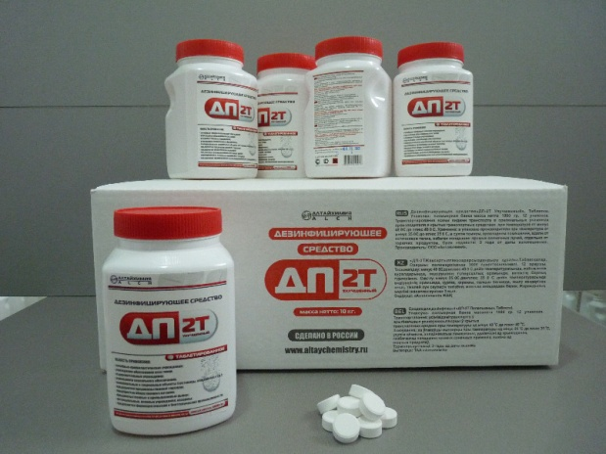
ОПИСАНИЕ
Таблетки белого цвета с характерным запахом хлора, обладающая наряду с дезинфекционным действием также моющими свойствами.
Вес таблетки - 5,0 гр. Срок годности – 3 года.
Срок годности рабочего раствора – 1 сутки.
По потребительским свойствам дезинфицирующие средство «ДП-2Т Улучшенный» является улучшенным аналогом дезинфицирующего средства «ДП-2Т» производства ОАО «Алтайхимпром» имени Г.С. Верещагина. При производстве продукта используется только высококачественное сырье, производство оснащено современным технологическим оборудованием и современным оборудованием контроля качества готового продукта.
Состав: активное вещество трихлоризоциануровая кислота (40%) и вспомогательные компоненты.
в начало

Slide 4
ПОКАЗАТЕЛИ КАЧЕСТВА
ДЕЗИНФИЦИРУЮЩЕГО СРЕДСТВА «ДП-2Т УЛУЧШЕННЫЙ»
№ п/п | Наименование показателя | Норма
1. | Внешний вид | таблетки белого цвета
2. | Запах | хлорный
3. | Средняя масса одной таблетки, гр. | 4,75 – 5,25
4. | Массовая доля активного хлора, % | 32 – 36
5. | Масса активного хлора в одной таблетке, гр. | 1,50 – 1,92
6. | Приготовление рабочего раствора | средство растворяется в воде, рабочие растворы без осадка, наличие незначительного количества пены на поверхности рабочего раствора.
7. | Время приготовления рабочего раствора, мин. | не более 60 минут (саморастворение). Для ускорения приготовления рабочего раствора рекомендуется перемешивание.
в начало

Slide 5
АКТИВНОСТЬ: обладает антимикробной активностью в отношении грамотрицательных и грамположительных бактерий (включая возбудителей туберкулеза, внутрибольничных инфекций), вирусов (Коксаки, ЕСНО, полиомиелита, гепатитов А, В, С и др., ВИЧ, гриппа, в т.ч. гриппа А Н5NI, Н1N1, герпеса, аденовирусов и др.), грибов рода Кандида, дерматофитов, а также дезодорирующим действием.
НАЗНАЧЕНИЕ: дезинфекция поверхностей в помещениях, жесткой мебели, поверхностей приборов, аппаратов, санитарно-технического оборудования, резиновых и пропиленовых ковриков, белья, посуды столовой, лабораторной, аптечной, предметов для мытья посуды, игрушек, предметов ухода за больными, средств личной гигиены, обуви из полимерных материалов, уборочного инвентаря, медицинских отходов классов Б и В (перевязочный материал, ватно-марлевые тампоны, белье, спецодежда персонала, посуда столовая и лабораторная однократного использования, изделия медицинского назначения однократного применения, выделения - кровь, моча, мокрота, рвотные массы, фекалии, остатки пищи), емкостей из-под выделений, изделий медицинского назначения, инструментов (косметических, парикмахерских), мусоросборников, мусорокамер, мусоровозов и мусороуборочного оборудования; дезинфекция санитарного транспорта, транспорта для перевозки пищевых продуктов, общественного транспорта; проведение генеральных уборок.
в начало

Slide 6
ОБЛАСТЬ ПРИМЕНЕНИЯ: лечебно-профилактические учреждения, включая акушерские стационары (кроме отделений неонатологии), клинические, микробиологические, диагностические и другие лаборатории, процедурные кабинеты, пункты и станции переливания и забора крови, инфекционные очаги, коммунальные объекты (гостиницы, общежития, парикмахерские, СПА-салоны, салоны красоты, солярии, бани, прачечные, общественные туалеты и др.), учреждения культуры, отдыха, спорта (кинотеатры, офисы, спортивные и культурно-оздоровительные комплексы, бассейны и др.), предприятия продовольственной торговли и общественного питания (рестораны, кафе, столовые, закусочные, бары, пищеблоки), продовольственные и промышленные рынки, пенитенциарные, военные учреждения, казармы, учреждения социального обеспечения (дома престарелых), аптеки, государственные унитарные предприятия, предприятия фармацевтической и биотехнологической промышленности по производству нестерильных лекарственных средств в помещениях классов чистоты С и D; при проведении заключительной дезинфекции в детских дошкольных и подростковых учреждениях (детские сады, школы, гимназии, лицеи, школы-интернаты общего типа и специальные, учреждения дополнительного образования, учреждения для детей-сирот – дома ребенка, детские дома, средние учебные заведения - профессионально-технические училища и др., детские оздоровительные учреждения, учреждения отдыха, высшие учебные заведения.
в начало

Slide 7
ПОТРЕБИТЕЛЬСКАЯ УПАКОВКА - полимерная банка объемом 1,25 л.
Масса нетто 1000 гр.
ТРАНСПОРТНАЯ УПАКОВКА - четырехклапанныйящик из гофрированного картона, масса нетто 12 килограмм, вложение: тарная этикетка, инструкция по применению дезинфицирующего средства.
Транспортировка в оригинальных упаковках производителя в крытых транспортных средствах в соответствии с правилами перевозки грузов, действующими на каждом виде транспорта и гарантирующими сохранность средства и тары при температуре от минус 40⁰С до плюс 40⁰С.
ХРАНЕНИЕ: в упаковке производителя при температуре от минус 25 0С до плюс 35 0 С, в сухом темном, прохладном помещении, вдали от источников тепла, избегая попадания прямых солнечных лучей, отдельно от горючих продуктов.
в начало

Slide 8
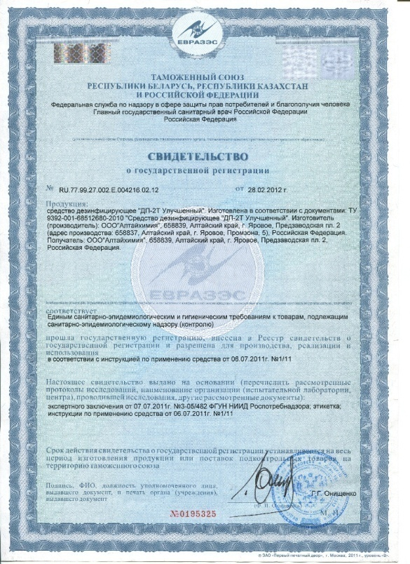
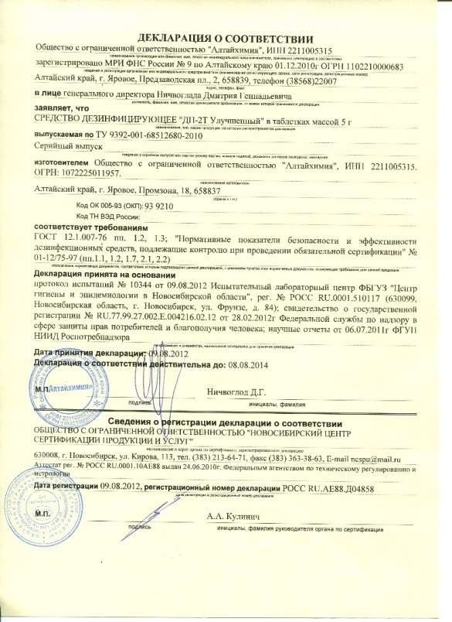
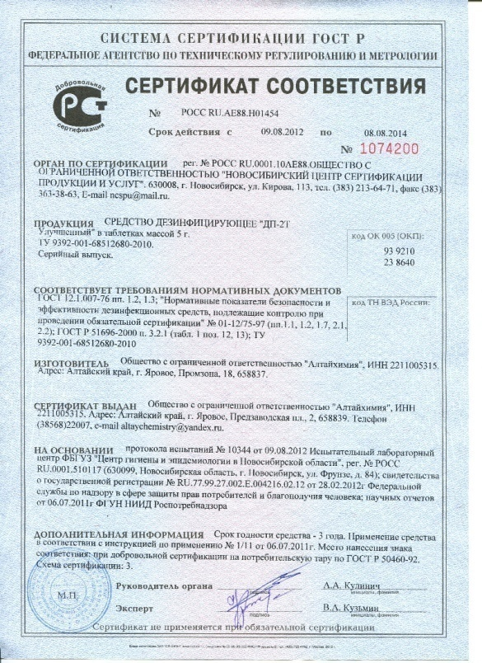
в начало

Slide 9
ПРОИЗВОДИТЕЛЬ: ООО «Алтайхимия»
Юридический адрес:
658837, Алтайский край, г. Яровое, Предзаводская пл. 2
Адрес производства:
658837, Алтайский край, г. Яровое, Промзона, 18
Контакты: / (38568) 21870, 21884, 89059870262, : altaychemistry@yandex.ru
www.altaychemistry.ru
Свидетельство о государственной регистрации № RU 77.99.27.002.Е.004216.02.12 от 28.02.2012 г.
Декларация о соответствии от 09.08.2012 г.
Сертификат соответствия № № РОСС RU.АЕ 88.Н01454 от 09.08.2012г.
Инструкция № 1/11 по применению дезинфицирующего средства «ДП-2Т Улучшенный»
согласованна с ФГУП НИИД Роспотребнадзора 06.07.2011г.
в начало

